Slide 1
TWINI / IDTC - PRODUCT BRIEF
TWINI
Game edukasi Digital Twin untuk eksplorasi, simulasi, dan pembelajaran interaktif.
TWINI - IDTC
01 / 13

Slide 2
TWINI / IDTC - PRODUCT BRIEF
Mengapa TWINI?
TWINI menjembatani konsep Digital Twin yang kompleks dengan pengalaman bermain yang mudah dipahami.
• Lihat kota sebagai model: landmark, taman, jalan, bangunan, sensor, dan karakter menjadi entitas digital.
• Belajar lewat aksi: bergerak, menemukan, mengaktifkan sensor, mengelola energi, dan melihat perubahan state.
• Bangun skenario: City Builder membantu menyusun aset kota dan merancang skenario sensor.
• Refleksi data: dashboard memperkenalkan telemetri, status perangkat, waktu, lokasi, dan kualitas data.
TWINI - IDTC
02 / 13

Slide 3
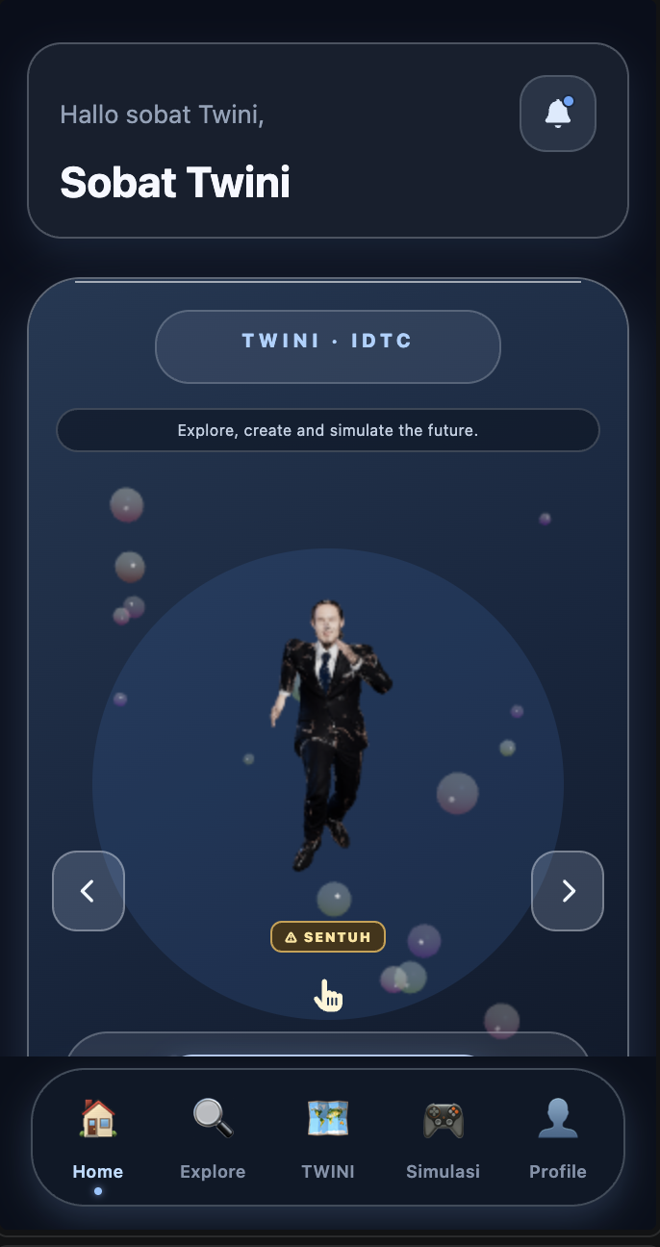
TWINI / IDTC - PRODUCT BRIEF
Pengalaman produk saat ini
Identitas TWINI, carousel model 3D, dan navigasi utama menjadi pintu masuk pengalaman digital twin.
• Home - identitas TWINI dan model 3D.
• Explore - koleksi aset 3D.
• TWINI - game survival dan eksplorasi kawasan Monas.
• Simulasi - ruang proyek simulasi dan pengembangan model digital.
TWINI - IDTC
03 / 13

Slide 4
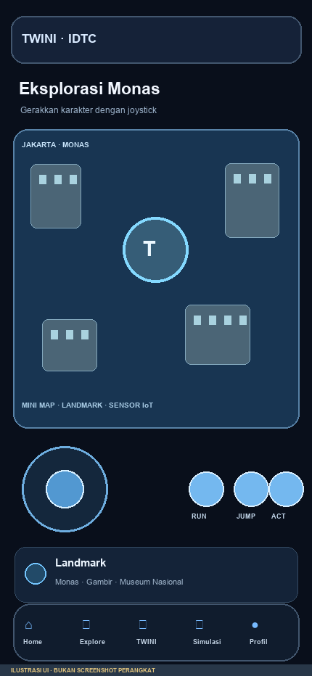
TWINI / IDTC - PRODUCT BRIEF
Gameplay - belajar melalui eksplorasi
Pemain menjelajah, membaca peta, mengelola resource, dan berinteraksi dengan lingkungan.
• Gerak natural - joystick mengarahkan karakter maju sesuai arah input.
• Kontrol transparan - joystick dan action button tidak menutup peta.
• Aksi karakter - Run, Jump, Interact, Dash, dan Back.
• Dunia Monas - pepohonan, kolam, fasilitas olahraga, landmark, dan jaringan jalan terpilih.
TWINI - IDTC
04 / 13

Slide 5
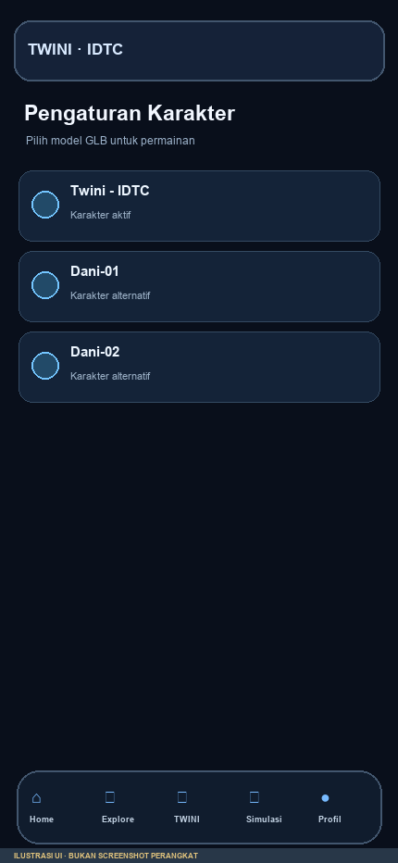
TWINI / IDTC - PRODUCT BRIEF
Karakter, progres, dan motivasi
Avatar dan reward membuat pembelajaran terasa seperti perjalanan yang bertahap.
• Avatar 3D - pilihan model GLB memberi identitas dan variasi.
• Misi - eksplorasi landmark, aktivasi sensor, item, dan survival time.
• Resource - health, energy, stamina, dan battery membentuk trade-off.
• Reward - XP, coins, item, dan progres membuat pemain kembali.
TWINI - IDTC
05 / 13

Slide 6
TWINI / IDTC - PRODUCT BRIEF
Dari peta menjadi Digital Twin
TWINI menghubungkan ruang, objek, data, aturan, dan tindakan dalam satu pengalaman.
• 01 - Representasi: peta Monas, objek 3D, landmark, jalan, taman, dan bangunan.
• 02 - State: posisi avatar, sensor, resource, misi, waktu, dan status perangkat.
• 03 - Interaksi: aksi pemain mengubah state dan memberi umpan balik.
TWINI - IDTC
06 / 13

Slide 7
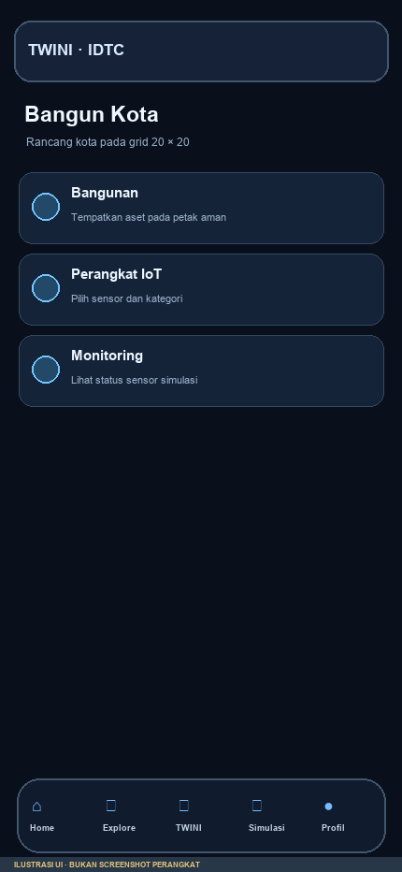
TWINI / IDTC - PRODUCT BRIEF
City Builder - ruang untuk merancang skenario
Pemain dapat menyusun aset dan sensor untuk membuat variasi skenario kota.
• Grid level - susun aset pada area terstruktur.
• Aset kota - bangunan, fasilitas, pohon, lampu, dan landmark.
• Sensor IoT - skenario banjir, kualitas udara, dan energi.
• Eksperimen - bandingkan penempatan aset dengan dampaknya pada misi.
TWINI - IDTC
07 / 13

Slide 8
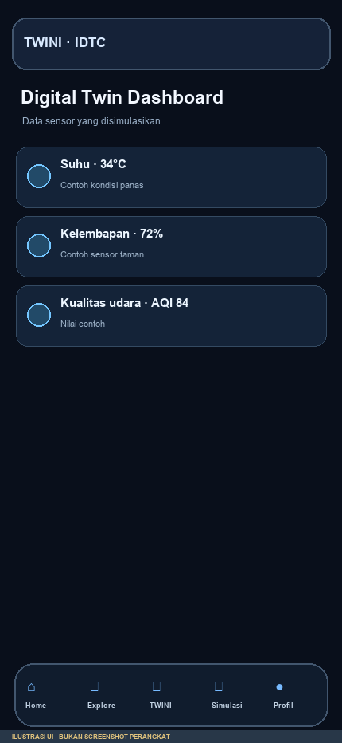
TWINI / IDTC - PRODUCT BRIEF
Dashboard - data yang bisa dibaca pemain
Telemetri membuat perubahan kondisi kota terasa terlihat dan dapat didiskusikan.
• Telemetri simulasi - suhu, kelembapan, AQI, angin, dan status perangkat.
• Konteks lokasi - setiap sensor memerlukan ID, koordinat, satuan, dan waktu.
• Kejujuran data - tandai nilai prototipe sebagai simulasi sampai terhubung sumber resmi.
• Langkah berikutnya - provenance, histori, validasi, dan replay skenario.
TWINI - IDTC
08 / 13

Slide 9
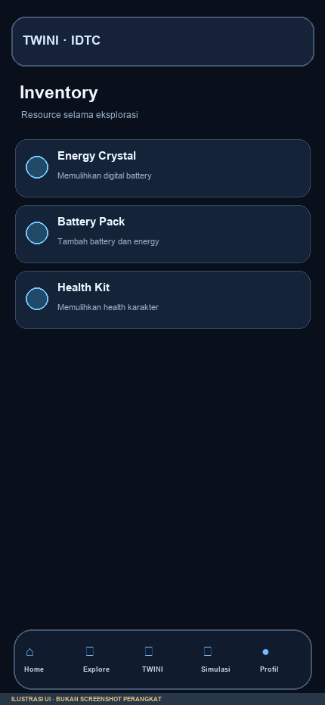
TWINI / IDTC - PRODUCT BRIEF
Inventory - keputusan kecil yang terasa
Resource game memperkenalkan konsep kapasitas, pemulihan, dan prioritas.
• Energy Crystal, Battery Pack, dan Health Kit mendukung strategi pemain.
• Pemain memilih kapan berlari, menjelajah, atau menyimpan resource.
• Resource game menjadi analogi sederhana untuk kapasitas dan konsumsi sistem.
TWINI - IDTC
09 / 13

Slide 10
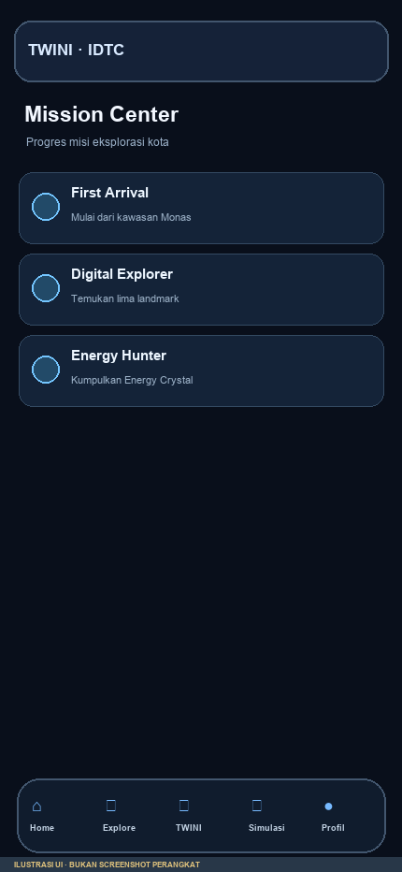
TWINI / IDTC - PRODUCT BRIEF
Misi - progres yang membuat pemain kembali
Misi menerjemahkan tujuan pembelajaran menjadi target yang dapat diselesaikan.
• First Arrival - memulai perjalanan di kawasan Monas.
• Digital Explorer - menemukan landmark dan memahami konteks lokasi.
• Smart City Guardian - mengaktifkan sensor dan membaca umpan balik.
• Survivor - bertahan, mengelola resource, dan mencapai target waktu.
TWINI - IDTC
10 / 13

Slide 11
TWINI / IDTC - PRODUCT BRIEF
Roadmap pengembangan TWINI
Roadmap disusun bertahap: mulai dari kenyamanan bermain, lalu menuju data terhubung dan ekosistem.
• FASE 1 | 0-3 BULAN - Core gameplay: kontrol sentuh, collision, kamera, onboarding, save progress, dan performa mobile.
• FASE 2 | 3-6 BULAN - Monas hidup: landmark tervalidasi, POI, kolam, olahraga, event cuaca, dan quest lokasi.
• FASE 3 | 6-12 BULAN - Data terhubung: feed resmi, timestamp, histori telemetri, sensor simulator, dan replay.
• FASE 4 | 12+ BULAN - Ekosistem: multiplayer kelas, authoring skenario, SDK aset, analytics, dan deployment institusi.
TWINI - IDTC
11 / 13

Slide 12
TWINI / IDTC - PRODUCT BRIEF
Prioritas teknis dan produk
Fokus pengembangan adalah kualitas pengalaman, kredibilitas data, dan kesiapan lintas platform.
• Kenyamanan mobile - kontrol stabil di web view, Android, dan iOS.
• Kredibilitas data - pisahkan data simulasi, referensi, dan live.
• Skalabilitas scene - optimasi GLB, LOD, batching, culling, dan streaming area.
• KPI pembelajaran - ukur pemahaman entitas-state-event dan kemampuan menyusun skenario sensor.
TWINI - IDTC
12 / 13

Slide 13
TWINI / IDTC - PRODUCT BRIEF
Bangun kota yang bisa dipahami
TWINI dimulai sebagai game. Arah berikutnya adalah laboratorium Digital Twin yang dapat dimainkan, diuji, dan dipercaya.
• POLES GAMEPLAY
• PERLUAS MONAS
• HUBUNGKAN DATA
• UKUR PEMBELAJARAN
TWINI - IDTC
13 / 13

